Slide 1
기계학습
텀프로젝트 5
17011520 조영래

Slide 2
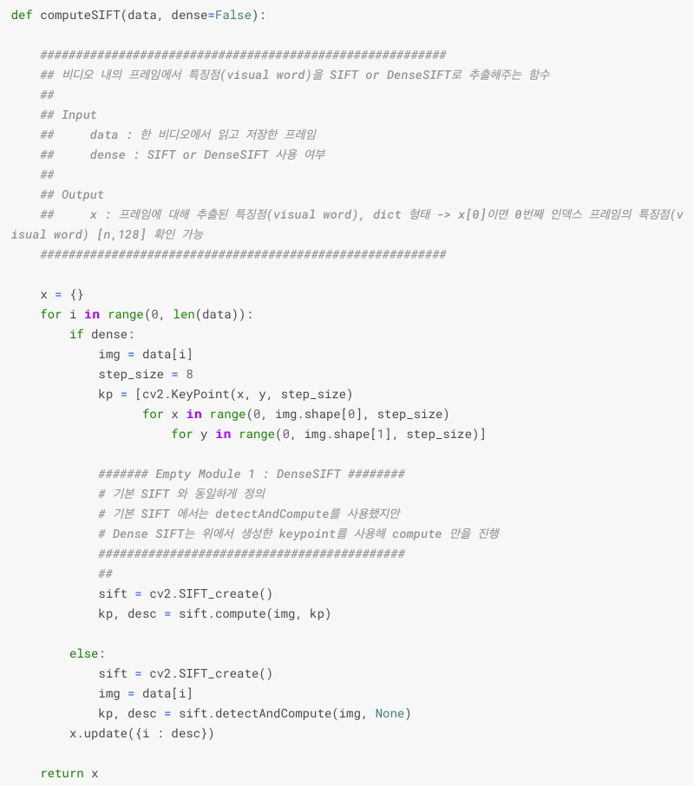
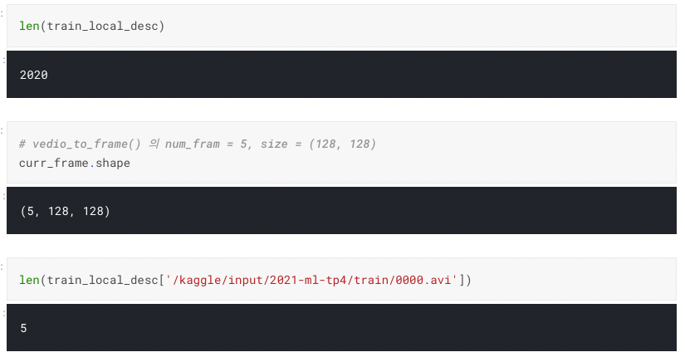
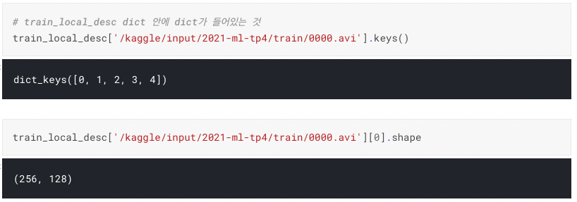
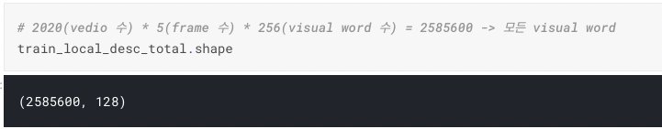
01
Empty Module 1

Slide 3
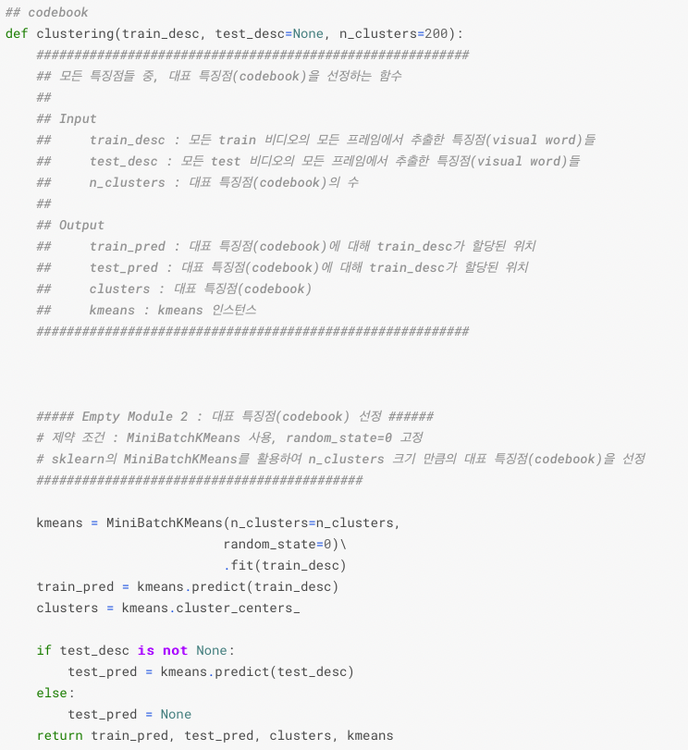
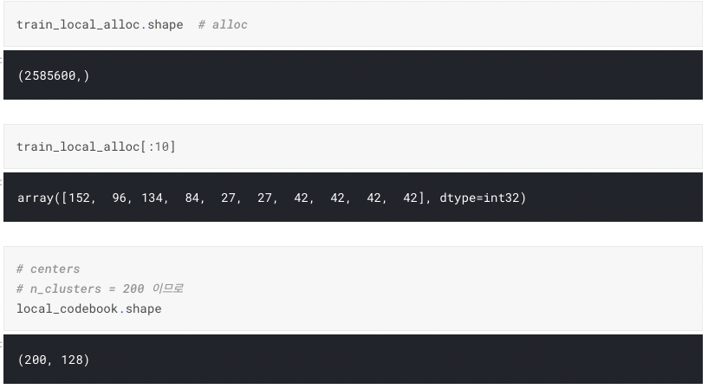
02
Empty Module 2

Slide 4
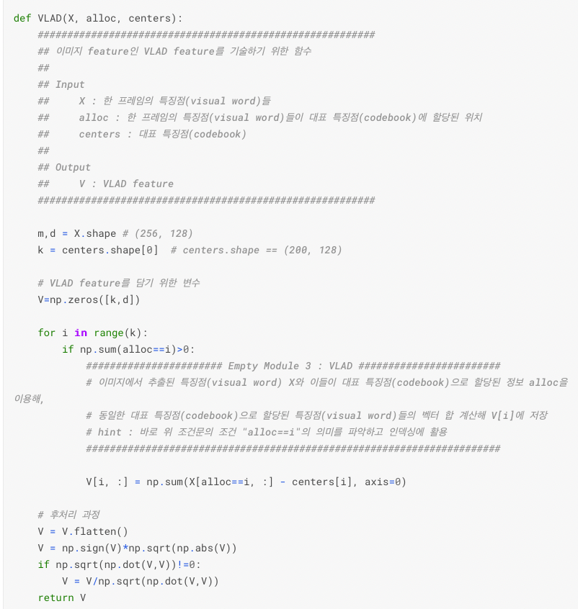
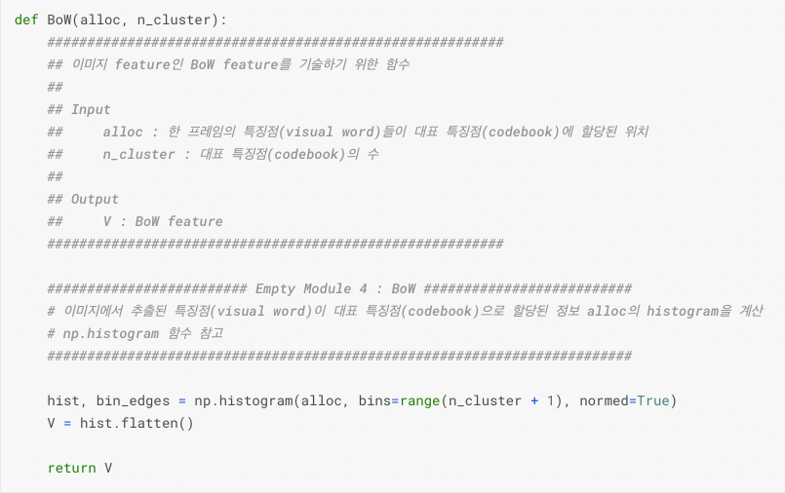
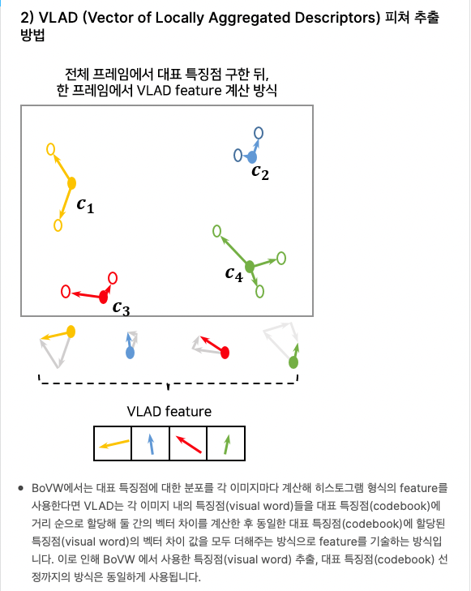
3, 4
Empty Module 3, 4

Slide 5
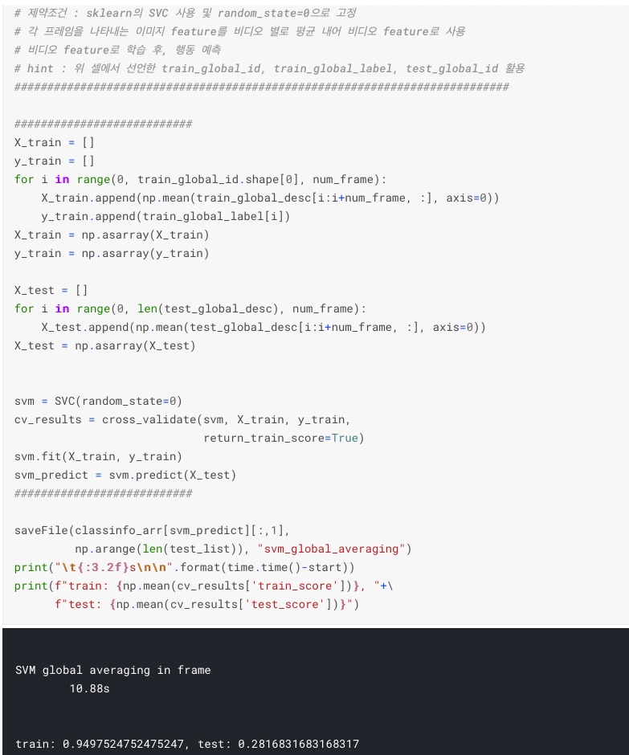
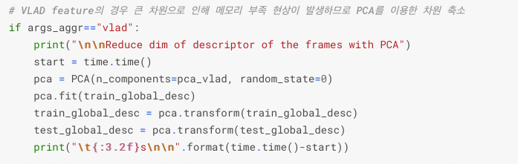
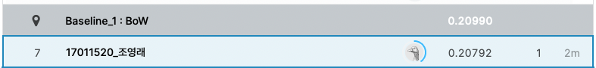
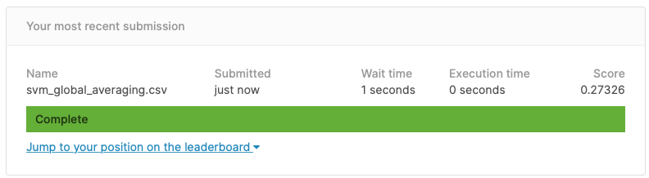
05
Empty Module 5
비디오의 모든 프레임에서 얻은 feature를 평균내어 비디오 feature 생성 및 분류
BoW
VLAD
VLAD 데이터에 대한 cross_validate

Slide 6
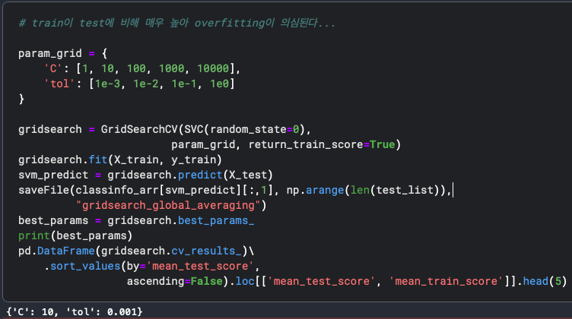
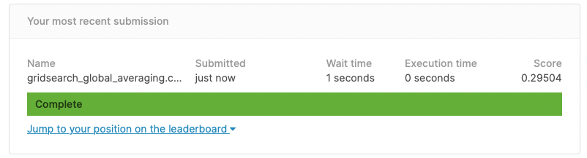
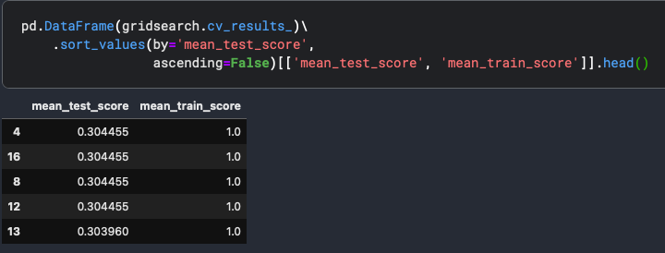
05
Empty Module 5 - GridSearch
VLAD에 대해서만 진행
overfitting 이 의심되어 규제를 줄 수 있는 파라미터 선택
Submission Score

Slide 7
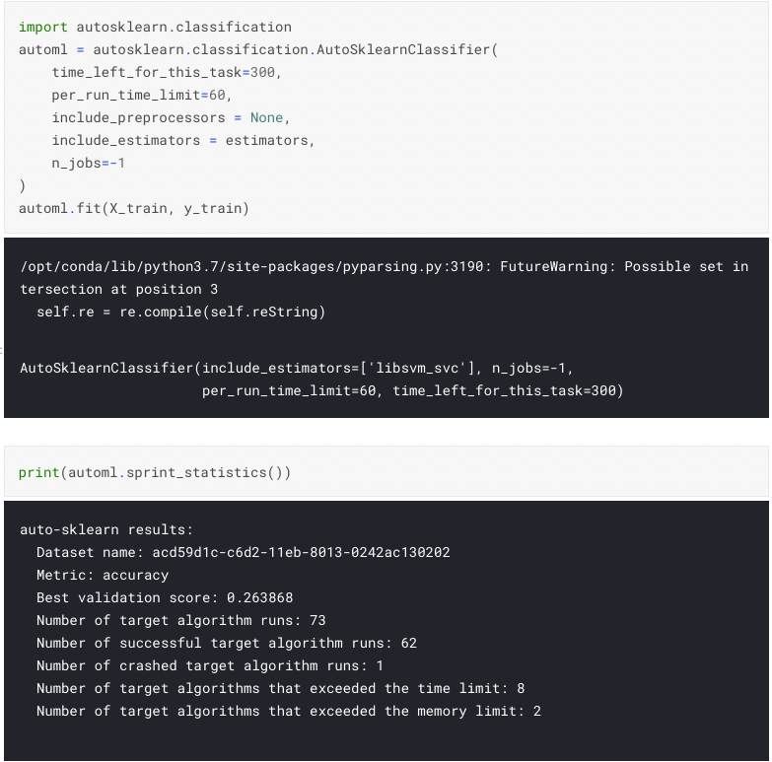
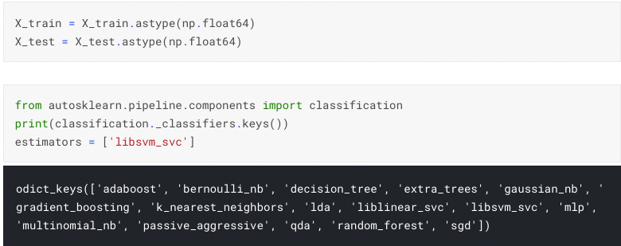
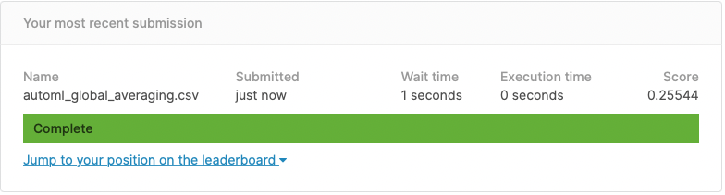
05
Empty Module 5 – AutoML
VLAD에 대해서 진행

Slide 8
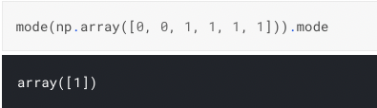
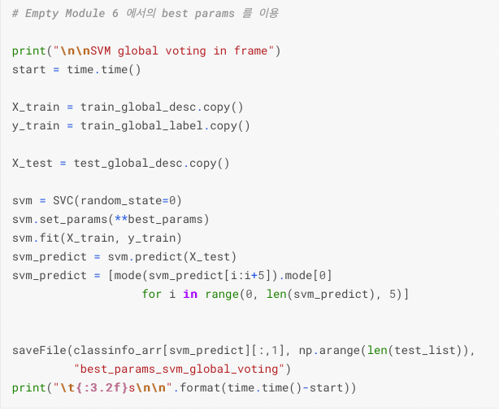
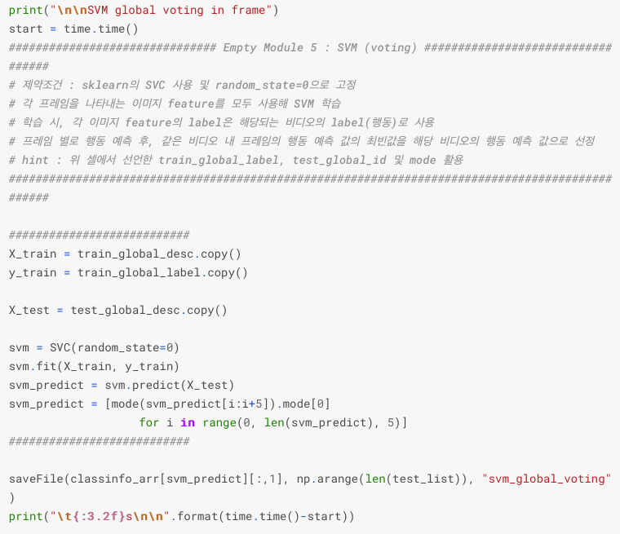
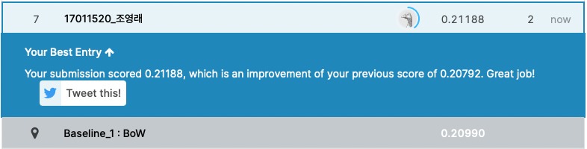
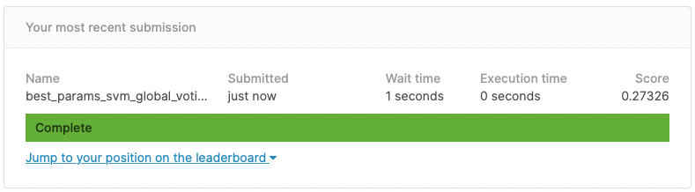
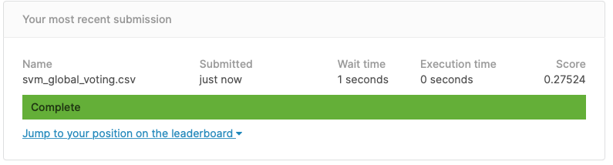
06
Empty Module 6
비디오의 모든 프레임에서 얻은 feature 로 분류기를 사용해 예측하고 예측치 중 가장 많은 빈도를 나타낸 행동을 선정
BoW: averaging 보다 성능 향상
0.20792 -> 0.21188
VLAD
VLAD에 대해서만 진행해봄 -> averaging보다 성능 저하…
averaging 에 대한 gridsearch 파라미터로 진행해서 더 좋지 않은 것일 수도

Slide 9
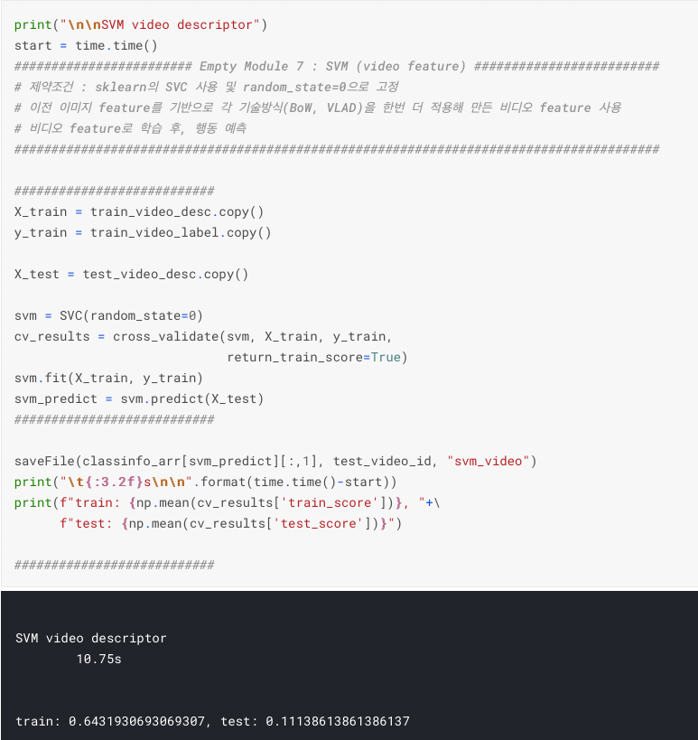
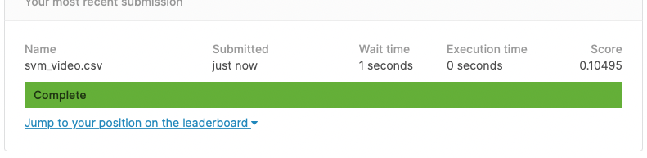
07
Empty Module 7
프레임 feature에서 대표되는 feature를 선정 후 BoW or VLAD 방식으로 비디오 feature를 기술
train data 에 대하여 overfitting이라도 되고 있어야 하는데 그렇지 않아서 이것에 대해서는 추가적인 진행을 해보지 않았다.
VLAD 데이터에 대한 cross_validate

Slide 10
감사합니다

